Slide 1

الموضوع : استراتيجية قراءة
الخطوة الثالثة القراءة المتعمقة
الأسير الصامد
ص 213

Slide 2
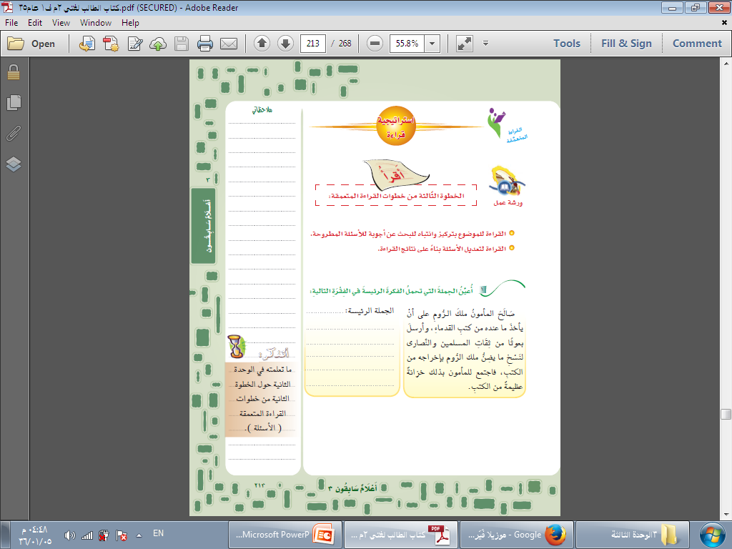
صالح المأمون ملك
الروم على أن يأخذ
ما عنده من كتب القدماء.

Slide 3
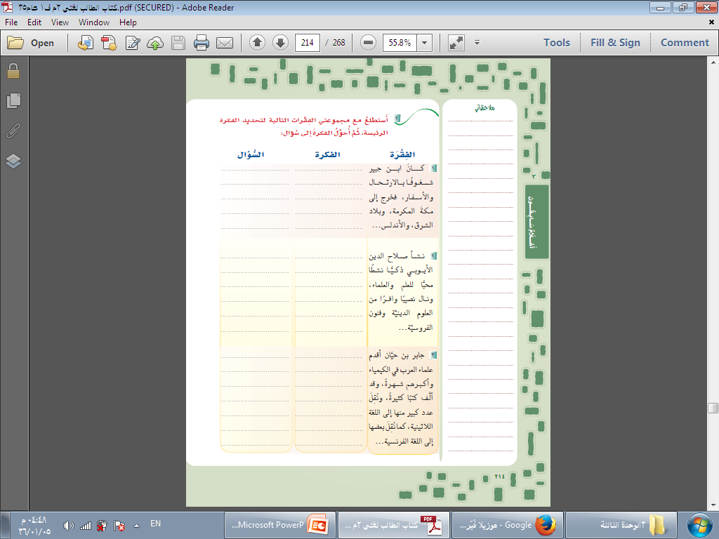
بم كان ابن جبير شغوفًا ؟ أو بم شُغِفَ ابن جبير؟ أو بأي شيء كان ابن جبير شغوفًا
شغف ابن جبير بالارتحال والسفر
كيف نشأ صلاح الدين الأيوبي ؟ أو تحدَّث عن نشأة صلاح الدين الأيوبي ؟ أو كيف كانت نشأة صلاح الدين الأيوبي ؟
نشأة صلاح الدين الأيوبي
جابر بن حيَّان أقدم علماء العرب في الكيمياء ، أو من أقدم علماء العرب في الكيمياء جابر بن حيَّان
من أقدم علماء العرب في الكيمياء ؟

Slide 4
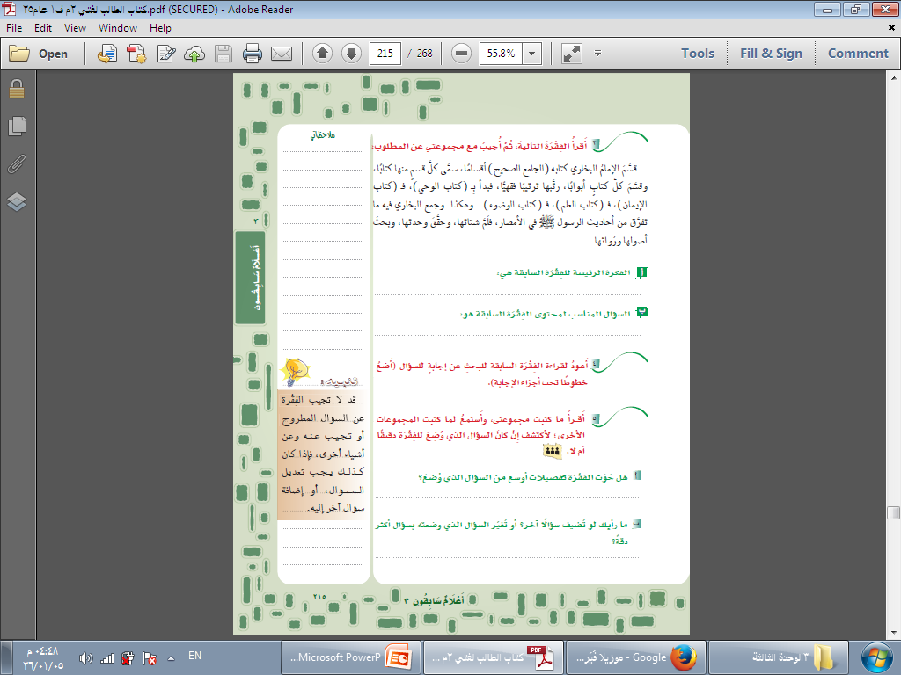
تقسيم الإمام البخاري لكتابه (الجامع الصحيح) .
كيف قسَّم الإمام البخاري كتابه (الجامع الصحيح) ؟
لا .
الإجـابة متروكـة لأسلوب كل تلميذ .

Slide 5
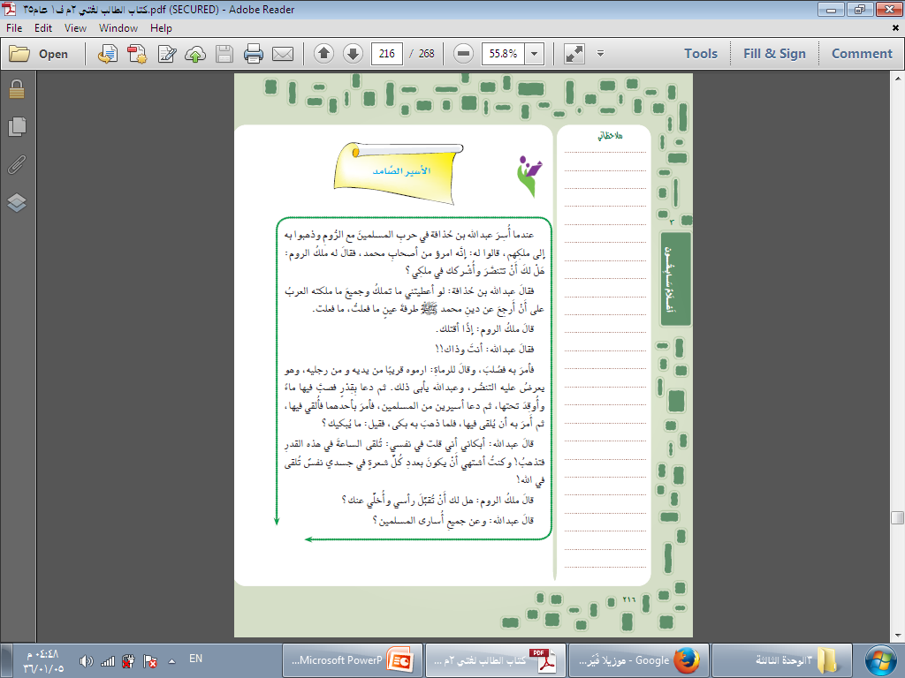

Slide 6
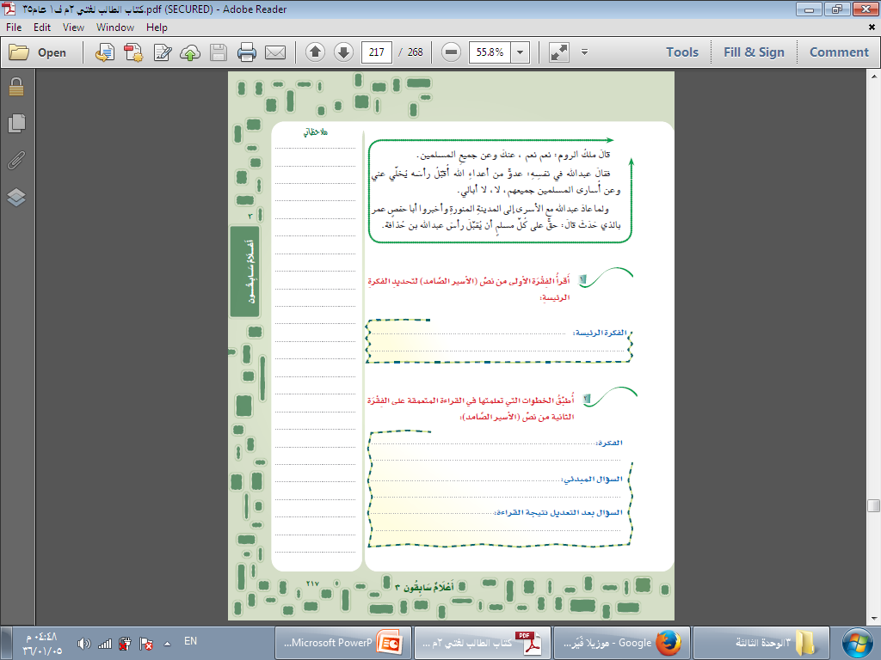
أسْر الروم لعبد الله بن حُذافة . أو عرض ملك الروم على عبد الله بن حُذافة التنصر . أو رفض عبد الله بن حُذافة الرجوع عن دينه .
العذاب الذي لقيه عبد الله بن حُذافة .
ما العذاب الذي لقيه عبد الله بن حُذافة ؟
كيف كان تعذيب ملك الروم لعبد الله بن حُذافة ؟ وما موقف عبد الله بن حُذافة من ذلك التعذيب ؟
أو كيف عذَّب ملك الروم عبد الله بن حُذافة ؟ وكيف أخلى سبيله بعد ذلك ؟

Slide 7
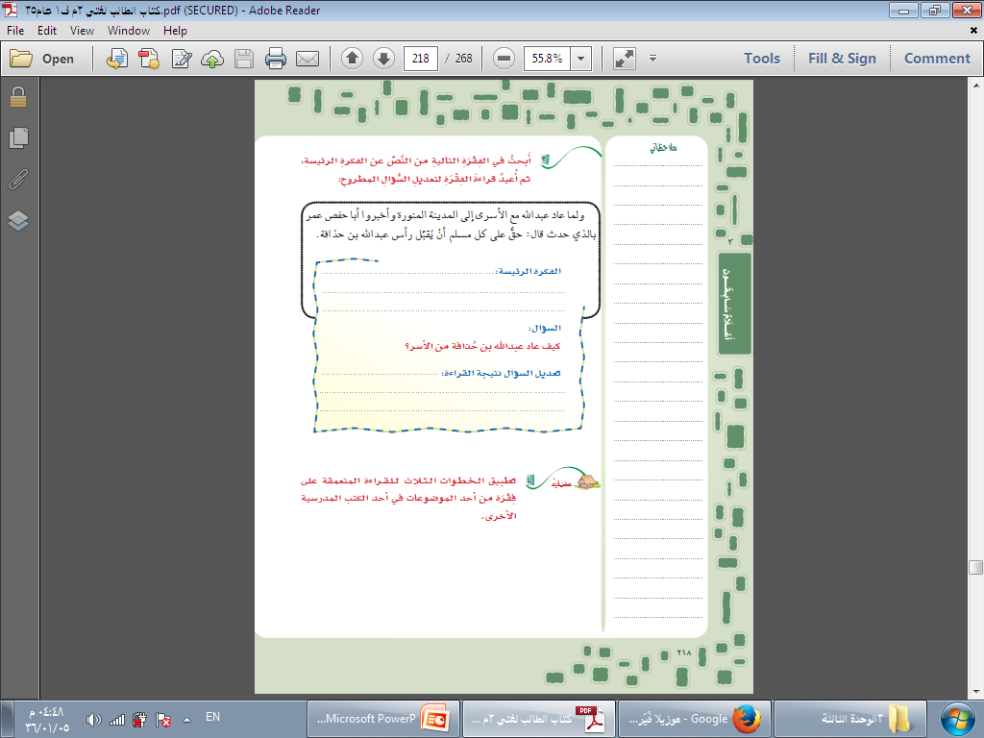
تقبيل أمير المؤمنين رأس عبد الله بن حذافة . أو عودة عبد الله بن حُذافة من الأسر .
ما موقف عمر من عبد الله بن حُذافة عند عودته من الأسر ؟

